Slide 1
Python数值分析 (Python Numerical Methods)
计算机学院

Slide 2
课程资料下载
本周周末有上机实验
实验报告完成后提交蕴瑜课堂，实验一
学校平台：蕴瑜课堂
https://courses.gdut.edu.cn/

Slide 3
实验一上机
网络23：周六9-11，工1-415
计科23：周日5-7节，工1-415
软件23、信安23：周日8-10，工1-415

Slide 4
第1讲作业点评
平时作业是考试重点，
一定要按时、独立、认真完成！
作业完成情况：
 | 已提交 | 未交 | 名单
计科 |  |  | 略
软件、信安 |  |  | 略
网络 |  |  | 略
存在的主要问题：
未按要求在作业纸上写上自己的学号姓名。
思考题回答不够完整。
习题存在的错误较多，或无详细的解题过程。

Slide 5
第1讲作业点评
复习思考题
1. 截断误差和舍入误差的区别是什么？
A）产生原因
截断误差：也叫方法误差，是由于在数值计算中对数学模型进行近似处理或截断无限过程而产生的误差。
例如，在数值积分中用有限项的求和来近似代替积分，或者用泰勒级数的前几项来近似表示一个函数，省略掉的后面无穷多项就会导致截断误差。
舍入误差：是由于计算机等计算工具的字长有限，对数字进行存储和处理时，需要将数字进行舍入或截断而产生的误差。
比如，在计算机中用有限的二进制位来表示一个实数，当要表示的数不能精确地用给定的位数表示时，就需要进行舍入操作，从而产生舍入误差。

Slide 6
第1讲作业点评
1. 截断误差和舍入误差的区别是什么？
B）控制和估计方法
截断误差
可以通过理论分析，利用数学公式和定理来估计截断误差的上界。例如，对于泰勒级数展开的截断误差，可以使用拉格朗日余项公式来估计。
在实际计算中，可以通过增加计算的项数或采用更精确的数值方法来控制截断误差，使其满足计算精度的要求。
舍入误差
较难通过理论分析精确估计，通常采用统计方法或经验法则来估计其可能的范围。
为了控制舍入误差，可以采用双精度或多精度计算，增加数字的表示位数；也可以通过数值稳定性分析，选择合适的计算顺序和算法，以减少舍入误差的积累。

Slide 7
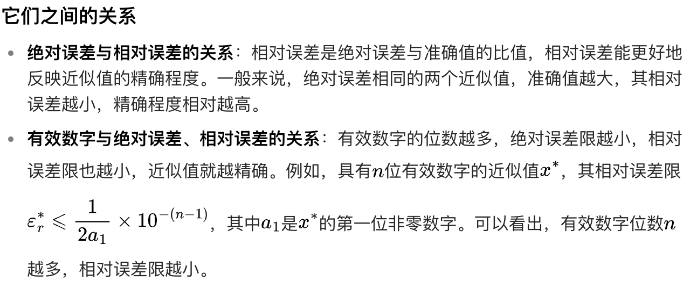
第1讲作业点评
2. 什么是绝对误差(限)与相对误差(限)？什么是一个近似数的有效数字？它们之间的关系如何？
答：（定义见教材中定义1.1-1.5，此处略）

Slide 8
第1讲作业点评
习题1
1.
分别有4、1、3、5、4、1位有效数字.
(1)
由于 的绝对误差限都是0.0005，因此
求和后结果准确到0.01，即-3.00，因此有效数字有3位。
见补充

Slide 9
第1讲作业点评
【补充】两个近似数之和、差、积、商运算的误差限
1.
2.
3.

Slide 10
第1讲作业点评
习题1
1.1
分别有4、1、3、5、4、1位有效数字.
1.3(1)
相对误差限：

Slide 11
第1讲作业点评
习题1
1.3
分别有4、1、3、5、4、1位有效数字.
(2)
乘积结果准确到个位，即-0，因此有效数字为 0 位。

Slide 12
第1讲作业点评
习题1
1.3
分别有4、1、3、5、4、1位有效数字.
(2)
(1) 乘积的相对误差限近似于各因子相对误差限之和。
(2) 商的相对误差限近似于分子和分母相对误差限之差。
相对误差限：

Slide 13
第1讲作业点评
习题1
1.3
分别有4、1、3、5、4、1位有效数字.
(3)
除法结果准确到小数点后第5位，由于除法结果小于10⁻⁵，因此有效数字为 0 位

Slide 14
第1讲作业点评
习题1
1.3
分别有4、1、3、5、4、1位有效数字.
(3)
相对误差限：

Slide 15
第一章 绪论与计算误差
1 计算方法研究内容与意义
2 计算方法在数学建模中的应用
3 误差的基本概念
4 计算方法的数值稳定性
5 设计计算方法的原则

Slide 16
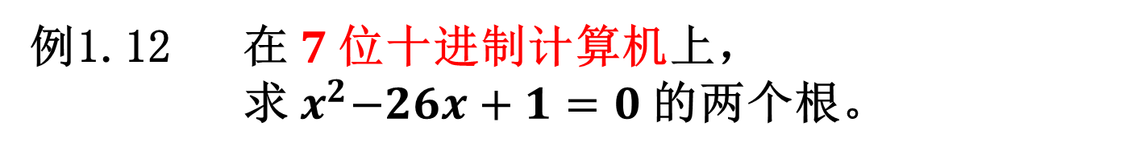
4.1 计算方法的数值稳定性
定义 1.6 用一个计算方法进行计算时，如果初始数据误差或某一步计算的误差在以后的计算过程中不增长，就称该方法数值稳定；
否则，若误差增长，就称该方法数值不稳定。
1. 求根公式的数值稳定性
例1.12 在$7$位十进制计算机上，
求${ x}^{2}−26x+1=0$的两个根。
[分析] 可利用求根公式或韦达定理求解一元二次方程的根。

Slide 17
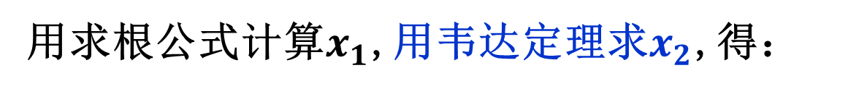
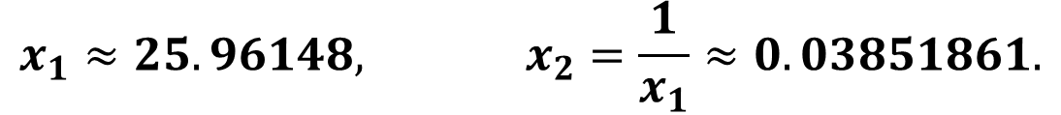
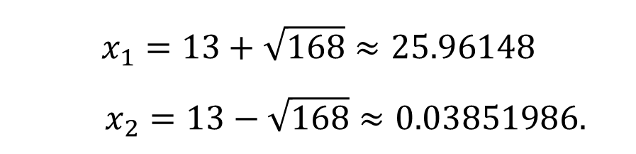
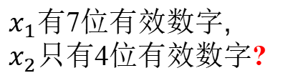
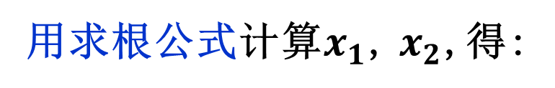
4.1 计算方法的数值稳定性
$x_{1}$有7位有效数字, $x_{2}$只有4位有效数字?
解法一：
用求根公式计算$x_{1}$, $x_{2}$,得:
$$x_{1}=13+\sqrt{168}≈25.96148$$
$$x_{2}=13−\sqrt{168}≈0.03851986.$$
因为
出现了相近数相减.
解法二：
用求根公式计算$x_{1}$,用韦达定理求$x_{2}$,得：
$$x_{1}≈25.96148, x_{2}=\frac{1}{x_{1}}≈0.03851861.$$
6位有效数字!
依定义1.6 ,解法一数值不稳定,解法二数值稳定.

Slide 18
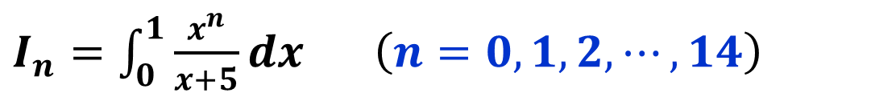
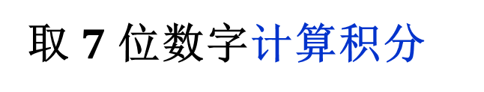
4.1 计算方法的数值稳定性
2. 递推法的数值稳定性
所谓递推法，是指从已知的初始条件(称为递推初值)出发，用一个公式(称为递推公式)逐次推出所需要的各中间结果及最后结果。 其中初始条件或是问题本身已经给定，或是通过对问题的分析与化简后确定。
1
例1.13
取$7$ 位数字计算积分
$I_{n}=\int_{0}^{1}{\frac{x^{n}}{x+5}dx} \left(n=0,1,2,⋯,14\right)$
(所谓取7位数字计算, 是指计算过程中从左边第1位非零数字数起, 第8位的数值按四舍五入的原则舍入)

Slide 19
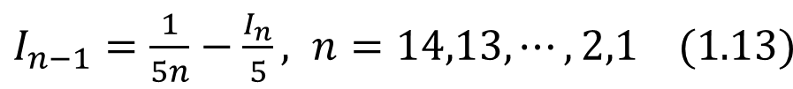
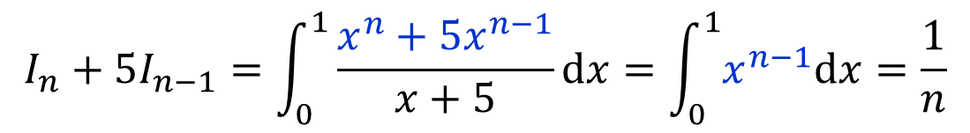
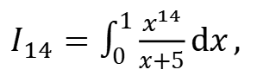
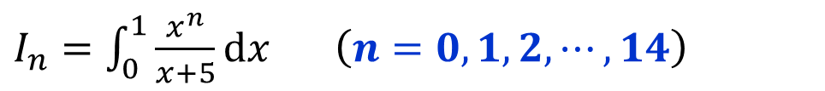
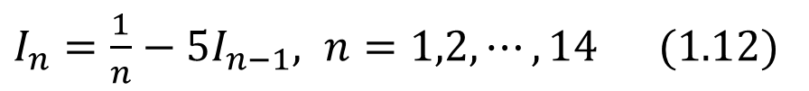
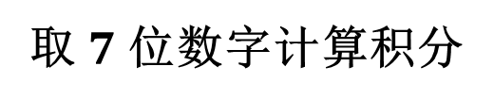
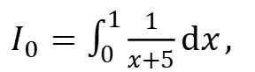
4.1 计算方法的数值稳定性
1
例1.13
取$7$ 位数字计算积分
$I_{n}=\int_{0}^{1}{\frac{x^{n}}{x+5}dx} \left(n=0,1,2,⋯,14\right)$
【分析】 通过观察发现：
$$I_{n}+5I_{n−1}=\int_{0}^{1}{\frac{x^{n}+5x^{n−1}}{x+5}dx}=\int_{0}^{1}{x^{n−1}dx}=\frac{1}{n}$$
以 (1.11) 为基础建立递推方法.
方法一：
$I_{0}=\int_{0}^{1}{\frac{1}{x+5}dx},$
$I_{n}=\frac{1}{n}−5I_{n−1}, n=1,2,⋯,14 (1.12)$
方法二：
$I_{14}=\int_{0}^{1}{\frac{x^{14}}{x+5}dx},$
$I_{n−1}=\frac{1}{5n}−\frac{I_{n}}{5}, n=14,13,⋯,2,1 (1.13)$

Slide 20
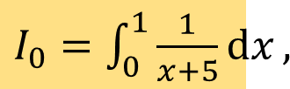
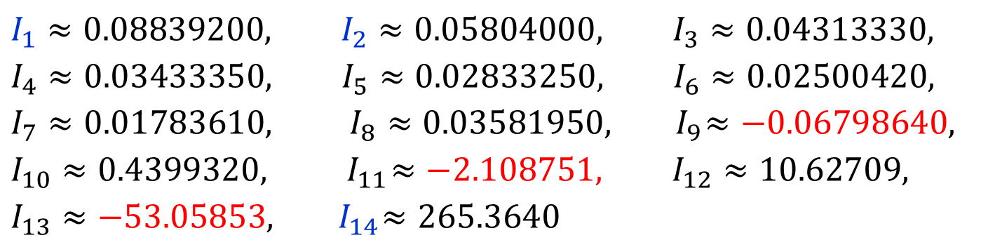
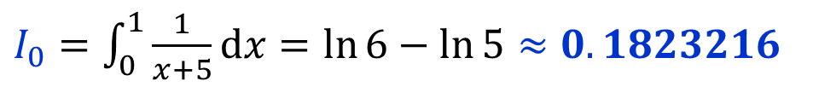
4.1 计算方法的数值稳定性
递推方法一：
$I_{0}=\int_{0}^{1}{\frac{1}{x+5}dx},$
$I_{n}=\frac{1}{n}−5I_{n−1}, n=1,2,⋯,14 (1.12)$
1.用牛顿-莱布尼茨公式计算
$I_{0}=\int_{0}^{1}{\frac{1}{x+5}dx}=\ln{6}−\ln{5}≈0.1823216$
2. 用 (1.12) 式取7位数字计算，逐步算出
$$I_{1}≈0.08839200, I_{2}≈0.05804000, I_{3}≈0.04313330,$$
$$I_{4}≈0.03433350, I_{5}≈0.02833250, I_{6}≈0.02500420,$$
$$I_{7}≈0.01783610, I_{8}≈0.03581950,{ I}_{9}≈−0.06798640,$$
$$I_{10}≈0.4399320,{ I}_{11}≈−2.108751, I_{12}≈10.62709,$$
$$I_{13}≈−53.05853, { I}_{14}≈265.3640$$
?!
?!
?!
值出现负数？！

Slide 21
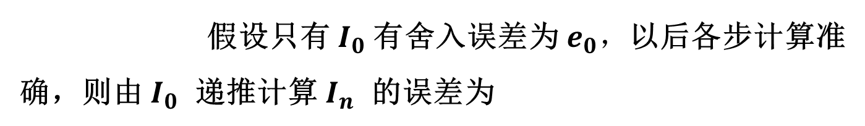
4.1 计算方法的数值稳定性
递推方法一：
$I_{0}=\int_{0}^{1}{\frac{1}{x+5}dx},$
$I_{n}=\frac{1}{n}−5I_{n−1}, n=1,2,⋯,14 (1.12)$
假设只有${ I}_{0}$有舍入误差为$e_{0}，$以后各步计算准确，则由${ I}_{0}$ 递推计算${ I}_{n}$ 的误差为
分析：
$$e_{n}={\left(−5\right)}^{n}e_{0}, n=1,2,⋯,14$$
误差以 5 的指数级增长！！
误差扩散的算法是
不稳定的！

Slide 22
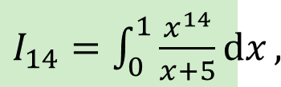
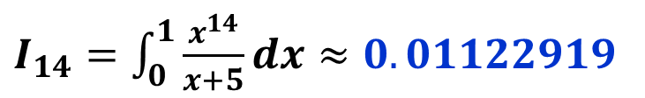
4.1 计算方法的数值稳定性
递推方法二：
$I_{14}=\int_{0}^{1}{\frac{x^{14}}{x+5}dx},$
$I_{n−1}=\frac{1}{5n}−\frac{I_{n}}{5}, n=14,13,⋯,2,1 (1.13)$
用公式计算，得
$I_{14}=\int_{0}^{1}{\frac{x^{14}}{x+5}dx}≈0.01122919$
用 (1.13) 式取7位数字计算，逐步算出
$$I_{13}≈0.01203987, I_{12}≈0.01297665, I_{11}≈0.01407134,$$
$$I_{10}≈0.01536755, { I}_{9}≈0.01692649, I_{8}≈0.01883692,$$
$${ I}_{7}≈0.02123262, I_{6}≈0.02432491,{ I}_{5}≈0.02846835$$
$$I_{4}≈0.03430633,{ I}_{3}≈0.04313873,{ I}_{2}≈0.05803892,$$
$$I_{1}≈0.08839333, I_{0}≈0.1823216.$$

Slide 23
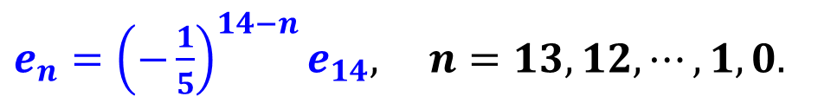
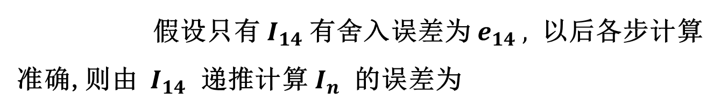
4.1 计算方法的数值稳定性
递推方法二：
$I_{14}=\int_{0}^{1}{\frac{x^{14}}{x+5}dx},$
$I_{n−1}=\frac{1}{5n}−\frac{I_{n}}{5}, n=14,13,⋯,2,1 (1.13)$
假设只有${ I}_{14}$有舍入误差为$e_{14} ,$ 以后各步计算准确,则由${ I}_{14}$ 递推计算${ I}_{n}$ 的误差为
分析：
$e_{n}={\left(−\frac{1}{5}\right)}^{14−n}e_{14}, n=13,12,⋯,1,0.$
误差衰减的算法是稳定的！
误差以 1/5 的指数级减少

Slide 24
误差的积累与传播
蝴蝶效应：一只蝴蝶在巴西轻拍翅膀，可以导致一个月后德克萨斯州的一场龙卷风。
计算方法中的蝴蝶效应：
极其微小的误差在计算过程中不断积累与传播，最终导致计算结果与理论结果严重偏离，使得计算方法完全失效。
—— 这种现象称为计算方法的病态性

Slide 25
误差——积累与传播
不论是求根公式还是递推计算，计算方法的数值稳定性是计算数学的基本问题。
在今后的讨论中，误差将不可回避，算法的稳定性会是一个非常重要的话题。

Slide 26
第一章 绪论与计算误差
1 计算方法研究内容与意义
2 计算方法在数学建模中的应用
3 误差的基本概念
4 计算方法的数值稳定性
5 设计计算方法的原则

Slide 27
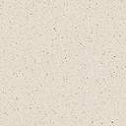
5 设计计算方法的原则
计算方法的评价标准
稳定性
精度
良好的
计算方法
计算量大小
存储量大小
逻辑复杂性
在设计计算方法时，往往难以兼顾上述要求，因此要根据实际情况衡量，并作取舍。

Slide 28
5 设计计算方法的原则
（1）避免两个相近的数相减
6位有效数字
常常使用如下的变换公式：
123.456
-123.455
0.001
只有1位有效数字！
1位有效数字
例：计算10⁷×(1-cos2°)。
解：直接计算，可得10⁷×(1-cos2°)=10⁷×(1-0.9994)=6×10³
变换后再计算，取 sin1°=0.0175，可得
10⁷×(1-cos2°) =10⁷×2×(0.0175)² = 6.125×10³
4位有效数字

Slide 29
5 设计计算方法的原则
（2）防止大数吃小数
例：在有10位十进制有效数字的计算机上解
（易知精确解为 ）
大数吃小数，b＝10¹⁰
 算法1：利用求根公式
 算法2：变换求根公式
这样能得到准确解！

Slide 30
5 设计计算方法的原则
（2）防止大数吃小数（续）
例：在有10位十进制有效数字的计算机上解
解：直接计算
注：求和时从小到大相加，可使和的误差减小。

Slide 31
5 设计计算方法的原则
（3）避免采用绝对值很小的数作除数
当采用绝对值很小的数作为分母时，容易产生浮点溢出现象，同时也可能引起大数吃小数的情况出现，导致误差很大。

Slide 32
5 设计计算方法的原则
（4）简化运算步骤，减少运算次数
良好的计算方法应该具有可接受的时间复杂度和（存储）空间复杂度。
简化运算步骤不但能够有效地减少运算时间，同时也能减少舍入误差的积累，是设计计算方法所必须遵循的原则。一般来说，计算机处理下列运算的速度为
因此，在设计计算方法时应该尽量使用速度较快的加减运算。

Slide 33
5 设计计算方法的原则
例：试设计一个计算方法，尽可能地减少求多项式 的运算次数。
解：如果分别计算 的值，再相加，则需要
次乘法运算及 n 次加法运算。

Slide 34
5 设计计算方法的原则
例：试设计一个计算方法，尽可能地减少求多项式 的运算次数。
教材P10
解：如果按照如下的方法计算(秦九韶算法)
这样只需要执行 n 次加法和 n 次乘法。

Slide 35
5 设计计算方法的原则
（5）控制计算方法的误差传播，保证计算方法的稳定性
通常，我们把在运算过程中误差逐步衰减的算法称为稳定性算法，把误差的积累越来越大的算法称为不稳定算法。
在设计计算方法时必须研究误差的积累与传播过程，尽可能减少误差，采用稳定性算法，避免使用“病态”的不稳定的计算方法。

Slide 36
5 设计计算方法的原则
（5）控制计算方法的误差传播，保证计算方法的稳定性 （续）
特别是在运用递推公式来建立计算方法时，必须先分析递推公式中误差积累的过程，不能选用误差随着递推过程不断增大的递推公式，而应该采用误差逐渐减少的递推公式。

Slide 37
第二章 Python数值计算
1 数值误差的实例
实例1：相近数相减
实例2：大数吃小数
实例3：化整误差
2 Python解决误差的模块
Decimal模块
Fractions模块
3 Python核心数据类型

Slide 38
1 数值误差的实例
实例1–相近数相减导致有效位丢失
什么时候会出问题？
# 程序1.1 利用math模块求平方根
import math
x = float(input("输入希望求正平方根的值：")) #输入
print("sqrt(", x, ") = ", math.sqrt(x)) #输出

Slide 39
实例1–相近数相减
result1 = math.sqrt(x+1) - math.sqrt(x)
print("普通计算方法", result1) #输出
当 x = 1e15
输出为1.862645149230957e-08
当 x = 1e16
输出为0.0
近似值应该是5e-09吧！！？

Slide 40
实例1–相近数相减
解决方法：避免数值近似相同的数做减法
当 x = 1e16，输出为5e-09
result2 = 1 / (math.sqrt(x+1) + math.sqrt(x))
print(“变换公式方法", result2) #输出

Slide 41
实例2–大数吃小数
# 程序1.2
x = 1e10
y = 1e-8
for i in range (10000000):
x = x + y
print(x) #输出为10000000000.0
怎么不是10000000000.1？

Slide 42
实例2 – 大数吃小数
解决方法：先累加小的值，再加到大数上
# 程序1.3
x = 1e10
y = 1e-8
temp = 0
for i in range (10000000):
temp += y
x += temp
print(x) #输出
这说明了：编码前，
要下功夫思考方法
输出是10000000000.1

Slide 43
奇怪的计算结果
加法结果怎么不对？？
化整误差是数值编程的基本问题，不只在Python中出现。
Python中的处理方式是使用十进制数（固定精度浮点数）和分数。
>>> 1.1 + 2.2
3.3000000000000003
>>> from decimal import *
>>> Decimal("1.1") + Decimal("2.2")
Decimal(‘3.3')

Slide 44
实例3– 化整误差（rounding error）
把0.1累加100万次
输出为100000.00000133288
# 程序1.4
x = 0.0
for i in range (1000000):
x = x + 0.1
print("sum result = ", x) #输出
怎么不是100000？

Slide 45
实例3 - 化整误差
原因是化整误差（rounding error）
在运用有效位数的二进制表示数值的电脑中，只要表示实数，不可避免就会出现化整误差。
十进制的0.1在变为二进制的过程中，成为循环小数
(0.1)₁₀ = (0.0001100110011…)₂
发生化整，变成了比0.1稍大的值。
计算过程中不应该采用诸如上述化整误差产生巨大影响的算法。

Slide 46
2 Python解决误差的模块
一、Decimal模块– 正确管理二进制浮点数
把0.1累加100万次
# 程序1.5
from decimal import *
x = Decimal("0.0")
for i in range (1000000):
x = x + Decimal("0.1") #十进制的0.1
print("sum result = ", x) #输出
结果为100000.0
不受化整误差的影响

Slide 47
2 Python解决误差的模块
二、Fractions模块– 直接分数计算
# 程序1.6
from fractions import Fraction #引入fractions.Fraction类
#输出1/2和1/5，约分
print(Fraction(5, 10), Fraction(3, 15))
# 1/3 + 1/7
print(Fraction(1, 3) + Fraction(1, 7))
# 5/3 * 6/7 * 3/2
print(Fraction(5, 3) * Fraction(6, 7) * Fraction(3, 2))

Slide 48
第二章 Python数值计算
1 数值误差的实例
实例1：相近数相减
实例2：大数吃小数
实例3：化整误差
2 Python解决误差的模块
Decimal模块
Fractions模块
3 Python核心数据类型（上机课讲）

Slide 49
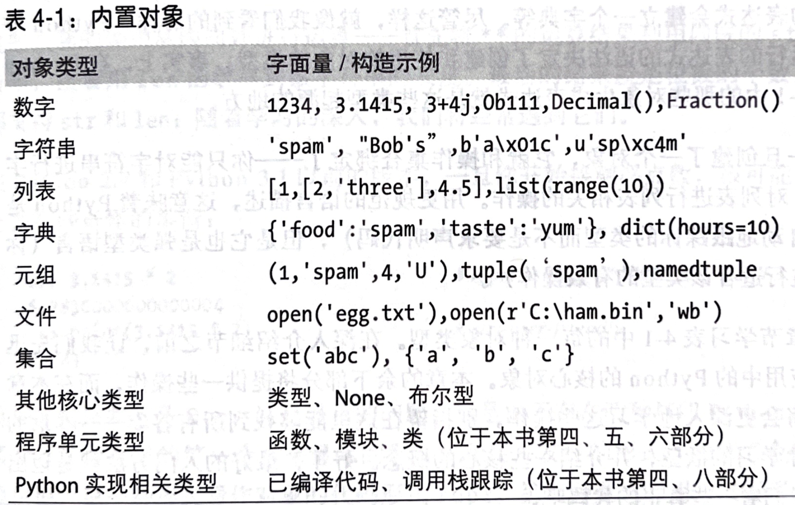
Python核心数据类型

Slide 50
Python的数值类型
Python 支持三种不同的数值类型（数字数据类型）
整数：通常被称为是整型或整数，是正或负整数，不带小数点。可以增长为任意位数的数字（内存允许）。布尔(bool)是整型的子类型。
浮点数：带有小数点或科学计数标志e或E。
复数：复数由实数部分和虚数部分构成，可以用a + bj,或者complex(a,b)表示， 复数的实部a和虚部b都是浮点型。

Slide 51
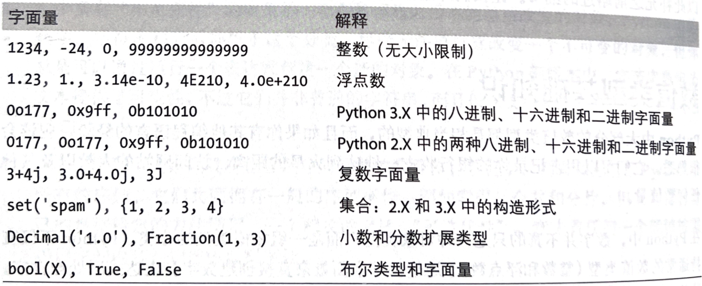
Python数字
整数：可以增长为任意位数的数字（内存允许）。
浮点数：带有小数点或科学计数标志e或E。
复数：实部a和虚部b都是浮点型。

Slide 52
Python整数
整数写成十进制的数字的串。
十六、八、二进制在代码中都对应整数对象，只是特定值的不同语法表示。
前缀(前缀中的0是数字零):
二进制B（Binary） '0b'或'0B'
八进制（Octal） '0o'或'0O'
十六进制（Hexadecimal） '0x'或'0X'
内置函数hex(I)，oct(I)和bin(I)把一个整数转换为十六、八、二进制表示的字符串。
int(str, base)根据给定base进制转为十进制整数。

Slide 53
Python浮点数
浮点数对象在表达式中，Python将启用浮点数（而不是整数）的运算法则。
浮点数在标准Cpython中采用C语言中的“双精度”来实现，其精度与用来构架Python解释器的C编译器所给定的双精度一样。
CPython‌是用C语言实现的Python解释器，也是官方和最广泛使用的Python解释器。
在命令行下运行python就是启动CPython解释器。
CPython是Python的主要实现，大多数用户在日常开发中使用的Python版本都是基于CPython的‌。

Slide 54
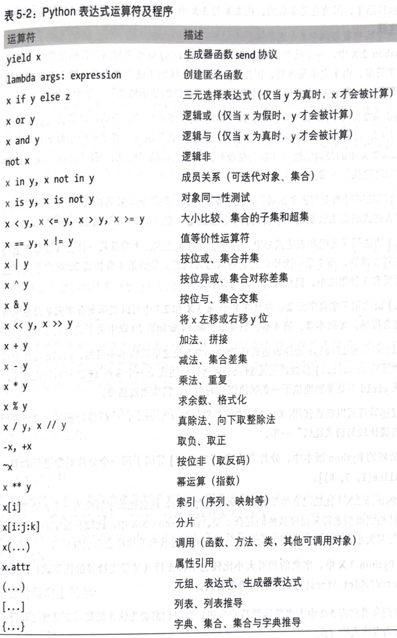
Python表达式运算符

Slide 55
Python表达式运算符

Slide 56
Python运算符
X / Y ：执行真除法（保留商的小数部分）
X // Y ：执行向下取整除法（商的小数去掉）
>>> 6 / 2.5
2.4
>>> 6 // 2.5
2.0

Slide 57
Python运算符
比较运算符可以链式使用，比如：
X < Y < Z 等同于 X < Y and Y < Z
Python3.X中，比较非数字的混合（复合）类型的相对大小是不允许的，会引发异常。

Slide 58
Python中的变量
变量在第一次赋值时被创建。
变量在表达式中使用时，会被替换成它们的值。
变量在表达式中使用之前，必须已被赋值。
变量引用对象，而且从不需要事先声明。

Slide 59
数值的显示格式
小数位的显示
使用print显示
>>> num = 1 / 3.0
>>> num
0.3333333333333333
>>> print("num = ",num)
num = 0.3333333333333333

Slide 60
数值的显示格式
小数的字符串格式化显示
>>> '%e' % num
'3.333333e-01'
>>> '%.2f' % num #显示2位小数点
'0.33'

Slide 61
混合类型向上转换
整数与浮点数相加–自动向复杂的操作数类型转换
调用内置函数强制转换类型 Python一般不需要
自动转换仅限于数值类型。
字符串和整数相加会产生错误，除非手动转换类型。
>>> 40 + 3.14
43.14
>>> int(3.1415)
3
>>> float(3)
3.0

Slide 62
超大整数（无限制精度长整数）
2的100次幂
2的1000000次幂（6个0）
>>> 2 ** 100
1267650600228229401496703205376
>>> 2 ** 1000000 #慢着，你确认要输出？？
>>> len(str(2 ** 1000000)) #先看看有多少个数字吧
301030

Slide 63
PI和开平方根
圆周率pi
开平方根
>>> import math #从Python的标准库中导入`math`模块
>>> math.pi
3.141592653589793
>>> import math
>>> math.sqrt(2) # 等同于2**0.5
1.4142135623730951

Slide 64
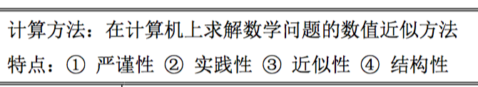
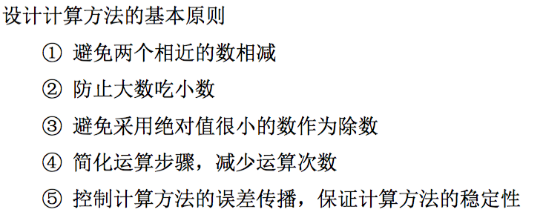
小结

Slide 65
作业2（用A4纸完成后拍照上传）
P11 复习思考题3、4、5；P12 习题8、9
作业上传地址：蕴瑜课堂https://courses.gdut.edu.cn/
预习课本 P97 二分法（上机课要用）。
注意：本周末有上机课！！

